Slide 1
第 4 章
集合操作问题的数据结构
Data Structure for set Manipulation Problem

Slide 2
本章思想和内容
问题通常可表述为集合等基本数学对象，算法可由对这些基础对象的基本操作来描述。通过研究各种数据结构，选择在整体上最适合于问题的算法。好的数据结构设计能设计好的算法。
本章讨论集合的7个基本操作，这些操作是许多信息查找和检索等问题特有的；关于表示集合有多种数据结构，主要讨论23树和AVL树及它们的适用性。
第4章 集合操作的数据结构

Slide 3
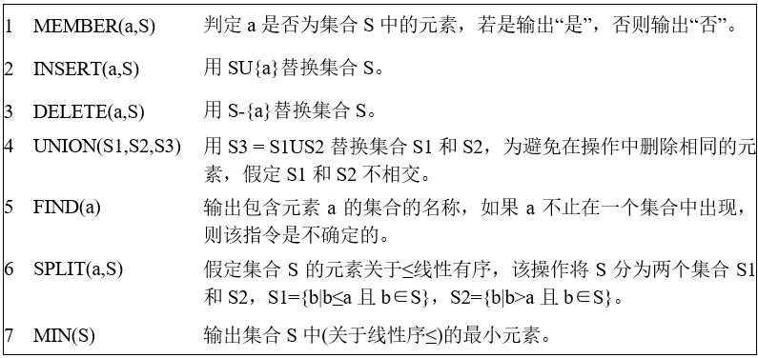
4.1集合的基本操作
集合的基本操作也称为基本指令，如下所列：
第4章 集合操作的数据结构

Slide 4
举例说明由集合操作的指令系列来表示算法。
例4.1 给定无向图G=(V,E)。
G的生成树是无向树S=(V,T)，G的生成森林是无向树的集合{(V1,T1)，(V2,T2)，…，(Vk,Tk)}，所有Vi构成V的一个划分，Ti是E的(可为空)子集；G的代价函数c是从E到实数的映射，子图G'=(V`,E`)的代价c(G`) = ∑c(e){e∈E`}。
计算G的一棵最小代价生成树S=(V,T)，示例和算法如图4-1所示。
第4章 集合操作的数据结构

Slide 5
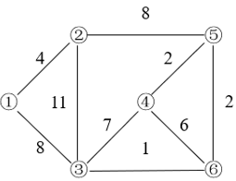
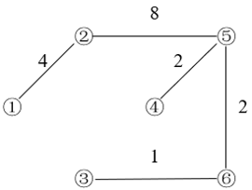
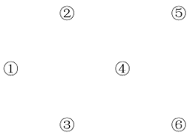
第4章 集合操作的数据结构

Slide 6
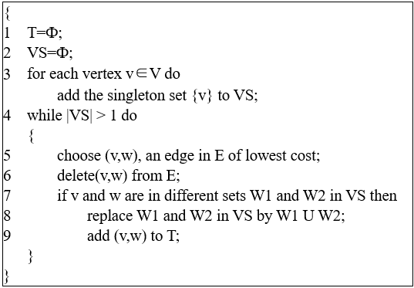
图4-1 图G，G的生成树，G的生成森林，最小代价生成树算法
第4章 集合操作的数据结构

Slide 7
该算法使用了3个集合E、T和VS。
集合E包含G的边，集合T包含生成树的边，集合VS包含生成森林中树的顶点集，初始包含由G中的每个顶点自身所组成的单点集。
第1行初始化T；
第2、3行初始化VS，VS的元素是集合，第3行将单点集加入VS；
第4行是主循环，对VS中顶点集的数目进行计数；
第7行判定边(v，w)是否连接生成森林中的两棵树，若是则第8行合并这两棵树，第9行将边加入生成树。
第4章 集合操作的数据结构

Slide 8
第5行是MIN询问操作，第6行是DELETE操作，易于实现这两个操作的数据结构就是堆；
第7行是FIND操作，在VS中找到含有指定顶点的集合，第8行是对不相交顶点集进行合并的UNION操作，所需数据结构应使这两个操作都易于实现；
第9行是INSERT操作，增加一条新边到生成树的边集T，适合的数据结构就是单链表。
算法将G的生成森林转化为一棵生成树，表示为处理3个集合E、T和VS的操作序列。
第4章 集合操作的数据结构

Slide 9
许多问题都可简化为一个或多个子问题，每个子问题抽象表示为在某个数据基(元素的全集)上的基本指令序列，指令系列表示为σ。σ的时间复杂度是执行σ中的指令所需的时间，该时间与σ的长度、数据基的大小和实现都有关。
给定σ，最根本的问题是表示数据基所采用的数据结构。通常情况下，σ由若干未知顺序重复执行的基本指令构成，可能存在几个数据结构，每个都能使某个指令容易执行、其它指令执行困难。解决方案是折衷，采用的数据结构不能使每一个指令都容易，但整体执行较优。
第4章 集合操作的数据结构

Slide 10
4.9 平衡树方案
3个问题
1)使用由MEMBER/INSERT/DELETE组成的指令序列时，通常总的元素数量比实际所用元素的数量大很多，不能使用静态数组来表示集合，只能用散列表或二叉查找树。
2)插入n个元素，散列表最坏情况下每次访问时间为O(n)，使用二叉查找树，若不能保持平衡，则可能得到深度接近于n的树，最坏情况下每次访问时间可能也是O(n)。
3)如果需要有序列表并对列表进行链接和分离，将重复类似1、2的问题。
第4章 集合操作的数据结构

Slide 11
本节技术将允许在线处理4种特定子集所组成的指令序列，基本数据结构为平衡树(balanced tree，B树)，树的高度约等于顶点总数的对数值。初始平衡树容易构造，当执行INSERT、DELETE等指令时，将周期性重新平衡这棵平衡树。
4种特定指令集和数据结构如下：
1. INSERT，DELETE，MFEMBER
2. INSERT，DELETE，MIN
3. INSERT，DELETE，UNION，MIN
4. INSERT，DELRTE，FIND，CONCATENATE，SPLIT
第4章 集合操作的数据结构

Slide 12
处理集合1中指令的数据结构称为字典(dictionary)；
处理集合2中指令的数据结构称为优先队列(priority queue)；
处理集合3中指令的数据结构称为可合并堆(mergeable heap)；
处理集合4中指令的数据结构称为可连接队列(concatenable queue)。
常用平衡树有23树、AVL树和RB树，这里讨论23树和AVL树。23树可用来实现字典、优先队列、可合并堆及可连接队列，并在O(nlogn)时间内处理n条指令。23树的算法易于理解，AVL树的算法类似。
第4章 集合操作的数据结构

Slide 13
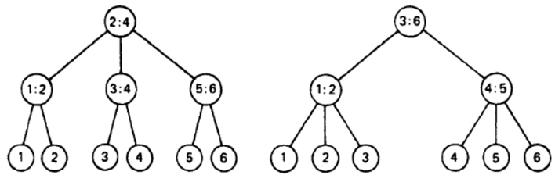
2-3树定义
1仅含一个顶点的树是23树，即树高h=0；
2若树高h>0，则所有叶顶点的深度都是h，任一内顶点有2-3个儿子。
如图给出两棵包含6个叶子的23树。
图4-26 23树
第4章 集合操作的数据结构

Slide 14
引理4.6 设T为一棵高h的23树，叶顶点数为n，顶点数m，则
2^{h} ≤ n ≤ 3^{h} (1)
2^{h+1}-1 ≤ m ≤ (3^{h+1}-1)/2 (2)
(证明略)。
由引理得
(1/log3)*logn ≤ h ≤ logn h = O(logn)
(1/4)*logm < h ≤ logm h = O(logm)
表明对一个含有n个叶子或m个顶点的23树进行查找，时间复杂度都在O(logn)或O(logm)。
第4章 集合操作的数据结构

Slide 15
通常可能的元素数量远大于所用到的实际元素数量，若将23树作为字典，则23树约定如下：
1从左到右按升序将元素指派给叶顶点l，E[l]表示存储在叶顶点l中的元素；
2每个非叶顶点v，可拥有2-3个儿子，分别为leftson、midson和rightson，也可拥有4个儿子，分别为leftson、midson、rightson和fourthson，4儿子顶点是过渡状态，该顶点即将分裂为两个2儿子顶点；
3每个非叶顶点v包含两个值L[v]和M[v]，L[v]是左子树中最大元素，M[v]为中子树中最大元素，如图4-26。
第4章 集合操作的数据结构

Slide 16
4.10 字典和优先队列
本节考虑实现字典和优先队列所需的基本操作。
插入新元素到23树
为插入新元素a到23树中，必须确定a对应的新叶子l的位置，假定树包含不止一个元素，则对a的查找终止于顶点f，f的儿子是叶顶点，称为准叶顶点。
基本思路
假定f只有两个儿子按序为l1和l2，则使l按序成为f的儿子。
若a<E[l1]，则使l成为f的左子，更新f的L和M值；
若E[l1]<a<E[l2]，则使l成为f的中子，更新f的M值；
若a>E[l2]，则使l成为f的右子，可能要更新f祖先的M值。
第4章 集合操作的数据结构

Slide 17
假定f有3个儿子，使l按序成为f的儿子，可能要更新f和或祖先的L和或M值，现在顶点f有4个儿子。
为了保持23树的性质，创建一个新的顶点g，保留f的左子、中子，使f的右子和四子成为g的左子、中子，并使g成为顶点f父亲的儿子，即紧邻f的右兄弟，称为顶点分裂。若f的父亲也有4个儿子，则递归地重复该过程，直到树中所有的顶点至多有3个儿子；若f为根，则创建拥有两个儿子f和g的新根。
第4章 集合操作的数据结构

Slide 18
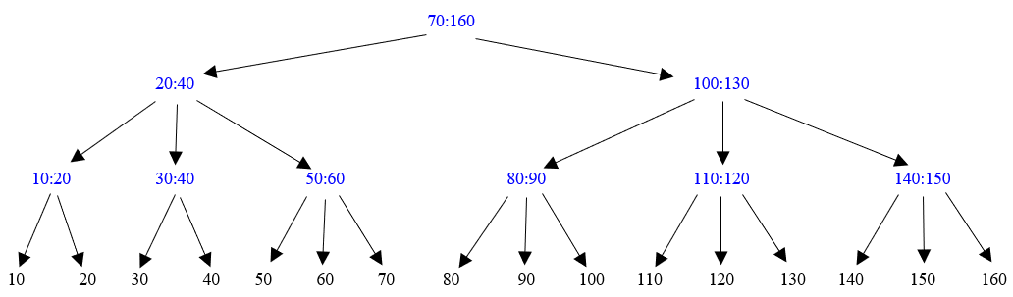
示例 对序列{150,60,140,100,70,80,90,130,10,40,30,110,20,120,160,50 }建立一棵2-3树，如下图。
示例 对序列{10,20,30,40,50,60,70,80,90,100,110,120,130,140,150,160}和序列{160,150,140,130,120,110,100,90,80,70,60,50,40,30,20,10}分别建立23树。
第4章 集合操作的数据结构

Slide 19
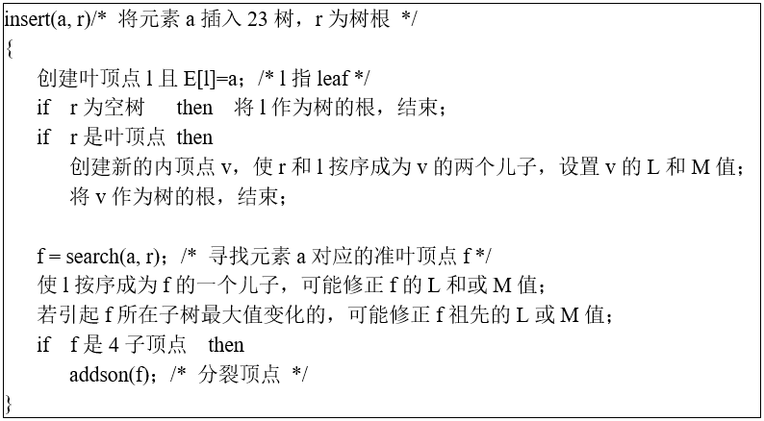
算法4.4 插入新元素到一棵23树中。
第4章 集合操作的数据结构

Slide 20
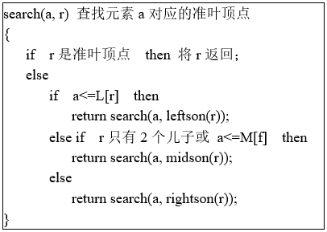
第4章 集合操作的数据结构

Slide 21
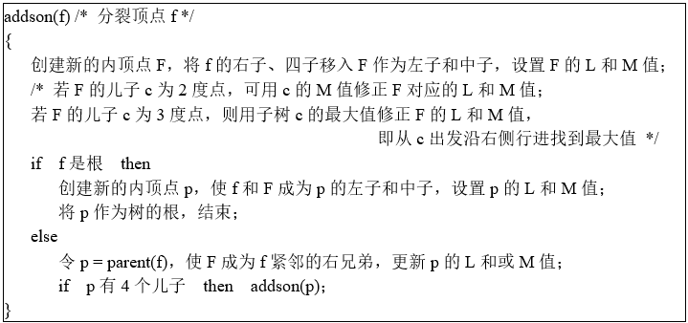
定理4.6 算法4.4插入新元素到含有n个叶子的23树的操作最多消耗O(logn)时间，算法保持原有叶子的顺序并保留23树的结构。
第4章 集合操作的数据结构

Slide 22
从23树删除元素
从23树中删除元素a，所用方法与插入元素相反。假定元素a相应叶顶点是l，3种情况：
1)若l为根，删除l(a是树中的唯一元素)；
2)若l为3子顶点的儿子，删除l；
3)若l为2子顶点f的儿子，另一个儿子是s，则两种可能性：
a)f为根，删除l和f，保留s为根；
b)f非根，假定f有一个兄弟g位于其左侧(右侧时类似处理)。若g仅有两个儿子，则使s为g的最右儿子，删除l，递归删除f；若g有3个儿子，使g的最右儿子为f的左儿子并删除l。
第4章 集合操作的数据结构

Slide 23
示例 23树如下图，删除元素序列为50,90,130,120,30,140,70,100,10,160。
第4章 集合操作的数据结构

Slide 24
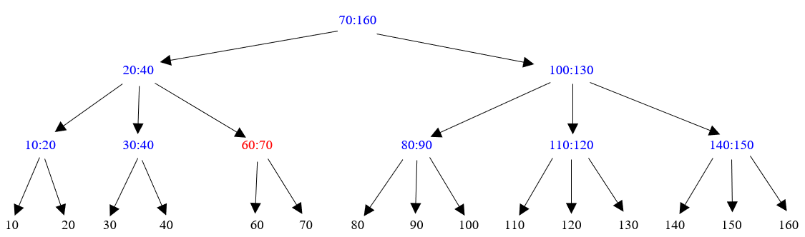
删除50，由于删除50后，其父顶点仍有2个子顶点且不引起所在最小子树最大值变化，仅修正其父顶点的L和M值。
第4章 集合操作的数据结构

Slide 25
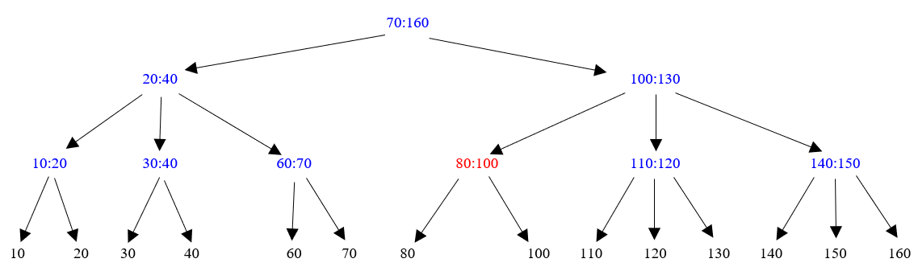
删除90，同上
第4章 集合操作的数据结构

Slide 26
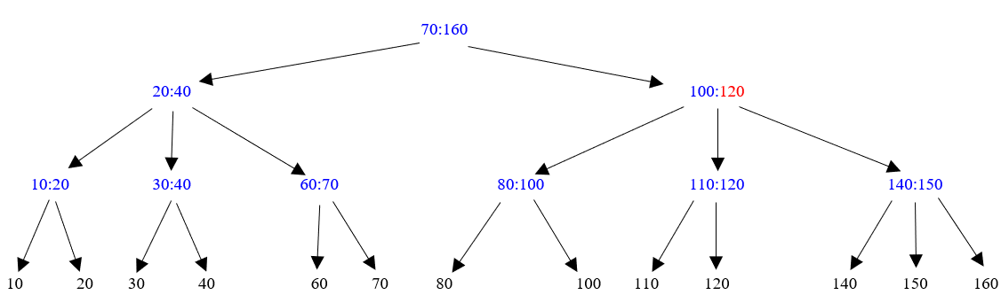
删除130，引起所在最小子树最大值由130变为120，向上修正某些祖先的L或M值。
第4章 集合操作的数据结构

Slide 27
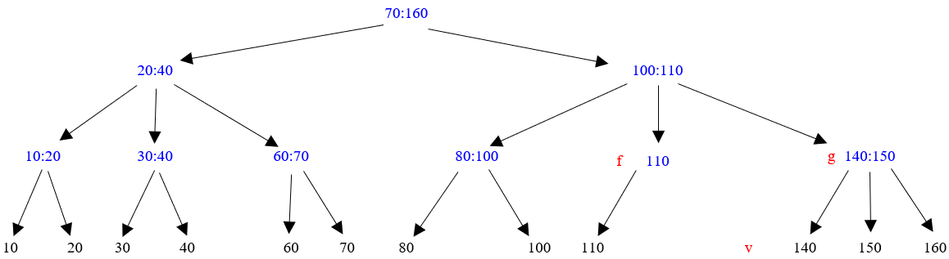
删除120，所在子树最大值由120变为110，修正某些祖先的L或M值。
第4章 集合操作的数据结构

Slide 28
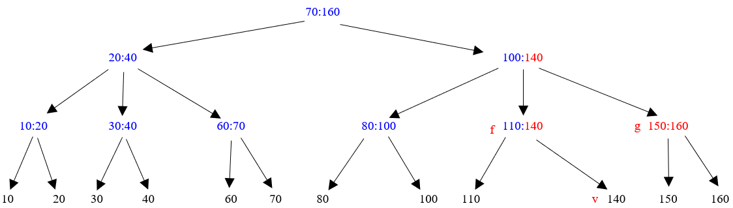
由于f为1度点且有个3度点兄弟g，将g的左子v借入，修正f的M值，且由于引起v所在最小子树最大值变化，修正其祖先的L或M值；g由3度点变为2度点，修正g的L和M值，不引起g所在最小子树最大值变化。
第4章 集合操作的数据结构

Slide 29
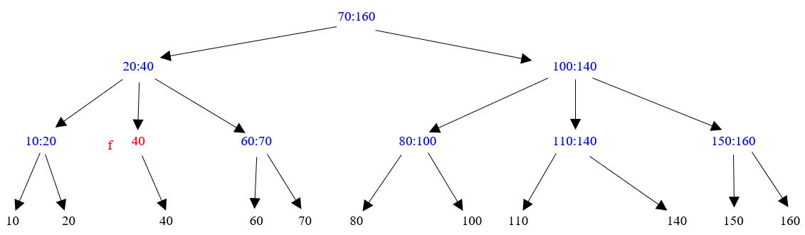
删除30，及时修正f的L和M值(仅含L值)。
第4章 集合操作的数据结构

Slide 30
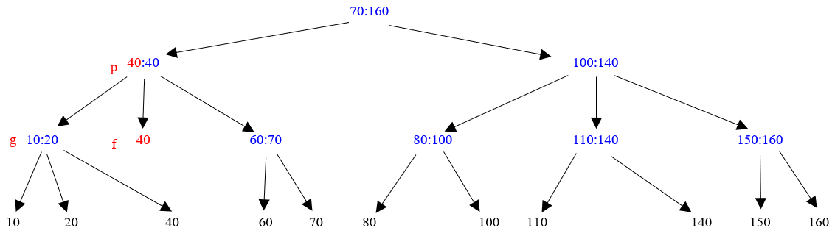
由于f没有3度点兄弟，将f唯一儿子转入兄弟g，修正g的L和M值(这里不修正，如果是向f的右兄弟转入，就需要修正)，由于引起g所在最小子树最大值变化，修正g某些祖先的L或M值。
第4章 集合操作的数据结构

Slide 31
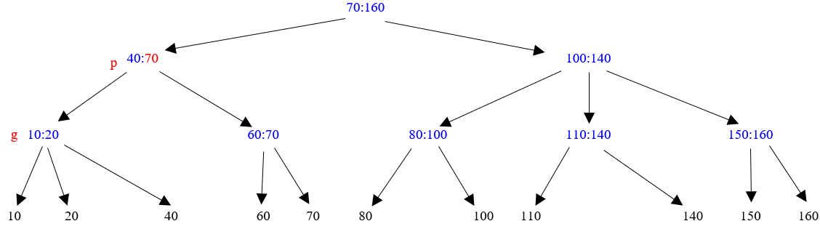
接着删除顶点f，因为是中子，仅修正p的M值。
第4章 集合操作的数据结构

Slide 32
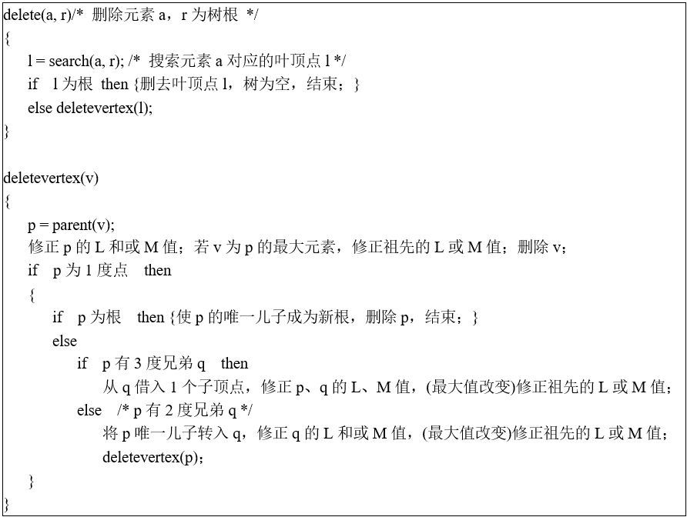
算法 从23树中删除元素
第4章 集合操作的数据结构

Slide 33
这里采用的平衡技术就是顶点的转出和转入，及时修正L和M值，若引起某棵子树的最大值变化的，还要修正祖先的L和M值。祖先值的修正不仅对于元素删除，对于元素插入也一样。
第4章 集合操作的数据结构

Slide 34
对含有n个叶子的23树，至多要O(logn)步执行MEMBER、INSERT或DELETE指令，23树可用来实现一个O(nlogn)的字典，能在至多O(nlogn)步内，处理包含n条MEMBER、INSERT和DELETE的指令序列。其它可用来实现O(nlogn)字典的数据结构是AVL树和RB树。
23树中，最小元素位于最左叶子，能在O(logn)步内找到，任何含有n条INSERT、DELETE和MIN指令的指令序列都能够用23树在O(nlogn)时间内处理，23树可实现一个O(nlogn)优先队列。其它可用来实现O(nlogn)优先队列的数据结构是堆、AVL树和RB树。
第4章 集合操作的数据结构

Slide 35
4.11 可合并堆
可合并堆(mergeable heap)用于处理由INSERT/DELETE/UNION和MIN指令组成的指令序列。
用23树表示元素集S，每个元素作为T的叶子出现，叶子不是线性有序的。对于T的每个内顶点v，SMALLEST[v]表示以v为根的子树中最小元素的值，没有L[v]和M[v]。
第4章 集合操作的数据结构

Slide 36
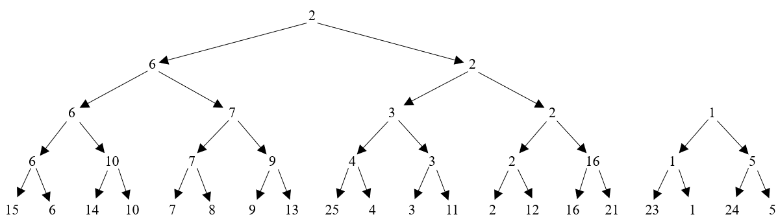
示例 分别为序列{15,6,14,10,7,8,9,13,25,4,3,11,2,12,16,21}和{23,1,24,5}建堆，如下图。
第4章 集合操作的数据结构

Slide 37
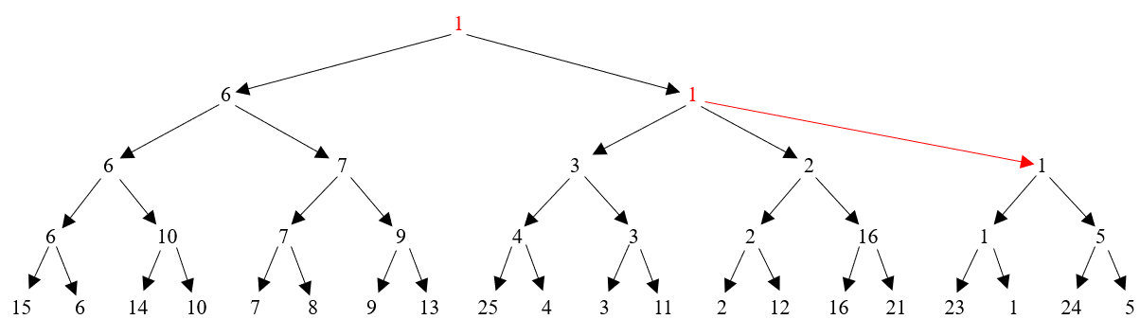
合并两个堆，如下图
第4章 集合操作的数据结构

Slide 38
从T的根开始，沿SMALLFST值最小的儿子不断下移，可找到最小元素。若T有n片叶子，则指令MIN需要O(logn)步。
通常情况下，总是删除最小元素。如果从S中删除任意一个元素，可使用一个辅助23字典，其叶子包含指向T中叶子的指针，通过该字典，可在O(logn)步内访问T中的任意一个叶子。当执行INSERT指令时，必须更新字典，至多需要O(logn)步。
从T中删除叶子，就必须重新计算祖先的SMALLEST值，新值是祖先的儿子中SMALLEST的最小值，可在O(logn)步内处理DELETE指令。
第4章 集合操作的数据结构

Slide 39
合并两个集合S1和S2的程序如图4-32，T1、T2分别为相应的23树，高度为h1和h2，假定h1大于等于h2。在T1的最右路径上，找到高度为h2的顶点v，使T2的根成为v的最右兄弟。若v的父亲有4个儿子，则调用ADDSON(f)；后代发生改变的顶点的SMALLEST值可能要更新。
IMPLANT程序可在O(h1-h2)时间内合并T1和T2为一棵23树。
第4章 集合操作的数据结构

Slide 40
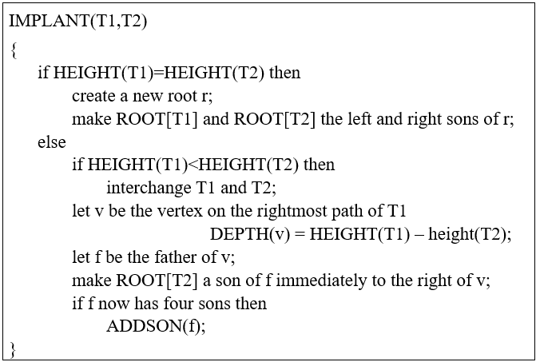
图4-32 IMPLANT程序
第4章 集合操作的数据结构

Slide 41
4.12 可连接队列
可连接队列(concatenable queue)用于处理由INSERT/DELETE/MIN/MEMBER/CONCATENATE/SPLIT组成的指令序列。
由4.10节可知，对包含n个叶子的23树且使用L和M值，指令INSERRT/DELETE/MIN/MEMBER中的每一条，至多可在O(logn)步内执行。
CONCATENATE(S1,S2)以两个序列S1和S2为输入，S1的每个元素均小于S2的每个元素，以连接序列S1S2为输出。若23树T1表示S1、T2表示S2，合并T1和T2为一棵23树T，可使T包含T1的叶子并原序，随后加入T2的叶子也原序，该过程如IMPLANT(T1，T2)所示。
第4章 集合操作的数据结构

Slide 42
SPLIT(a，S)将序列S划分为两个序列S1={b|b<=a且b∈S}和S2={b|b>a且b∈S}。
示例 序列S的23树如下，划分元素为50。
从根开始向叶子a行进，该路径上的内顶点将逐一释放，路径左侧的内顶点和a左侧的叶顶点包括a形成一个左森林，路径右侧的内顶点和a右侧的叶顶点形成一个右森林，左森林将形成T1，右森林将形成T2。
第4章 集合操作的数据结构

Slide 43
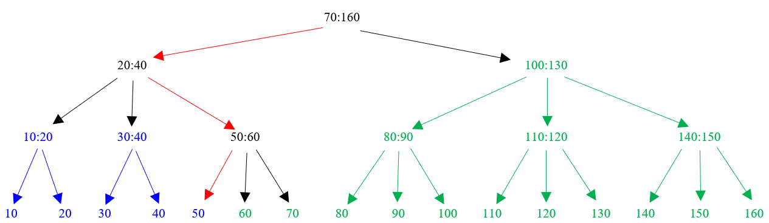
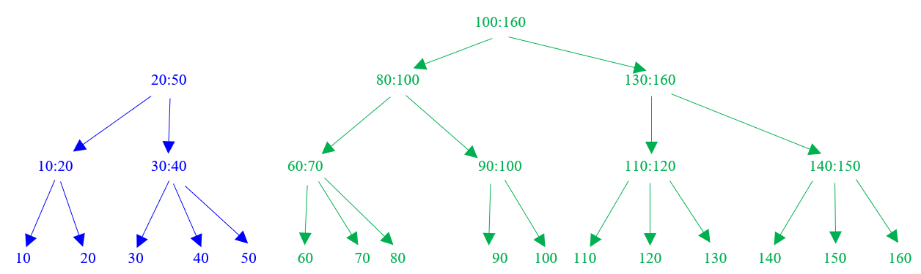
结果如下
第4章 集合操作的数据结构

Slide 44
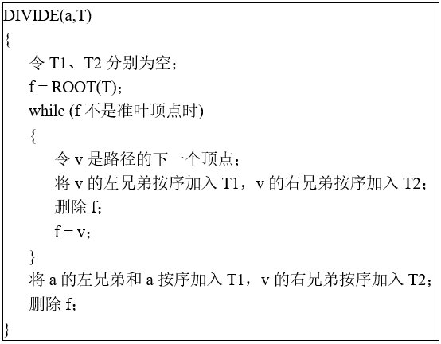
上述过程如DIVIDE(a，T)所示。
第4章 集合操作的数据结构

Slide 45
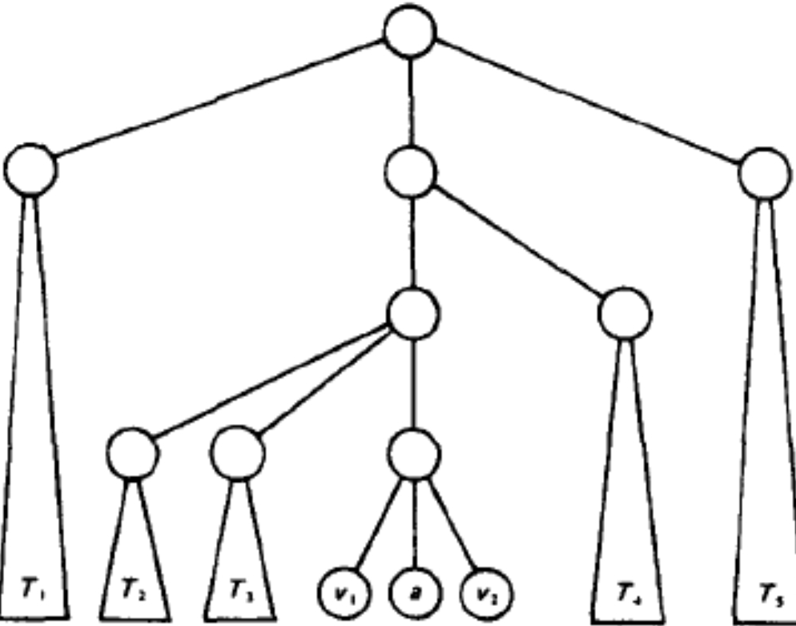
23树T将分离为两棵23树T1和T2，T1所有叶子小于或等于a，T2所有叶子均大于a。所用方法的非形式化描述如下。
图4-33 分离一棵23树
第4章 集合操作的数据结构

Slide 46
定理4.7 程序DIVIDE以叶子a划分23树T，a左侧的所有叶子与a位于一棵23树，a右侧的所有叶子位于第2棵23树。该程序耗时O(HEIGHT(T))，叶子的顺序不变。
证明：依照程序IMPLANT，树适当地重新装配如下。
1)自下而上，相同高度的树先合并。对应给定高度，除高度0可对应3棵树外，其它高度至多存在两棵树。
合并高度为h的两棵树，结果树高度为h+1，根的度为2；合并高度为h的3棵树，结果树高度为h+1，根的度为3；重组过程中，相同高度的树至多存在3棵。
第4章 集合操作的数据结构

Slide 47
2)自下而上合并。合并两棵不同高度的树所需时间同高度差成比例，合并两棵相同高度的树所需时间为常量。
设自上而下各树高度为h₁..h_{k}，则所需时间按比例不超过
(h_{k-1}-h_{k})+(h_{k-2}-h_{k-1})+…+(h₁-h₂)=h₁-h_{k}
因此重新合并所有树的时间，所需总时间同原始树的高度同阶。
第4章 集合操作的数据结构

Slide 48
设序列S1=al…am和S2=b1…bn，对应23树的高度分别为h1和h2，将S2插入到ai和ai+1之间。
1)指令SPLIT(ai,S1)基于ai将S1划分为两个序列S1`=a1…ai和S1``=ai+1…am，所需时间与h1成比例，S1`和S1``的高度均不超过h1。
2)指令CONCATENATE(S1`,S2)得到序列S3=a1..ai b1..bn，所需时间按比例不超过MAX(h1,h2)，指令CONCATENATE(S3,S1``)得到结果序列，所需时间按比例不超过MAX(h1,h2)。
因此，使用可连接队列，能够在O(MAX(log|S1|,log|S2|))时间内将序列S2插入到序列S1中的一对元素之间。
第4章 集合操作的数据结构

Slide 49
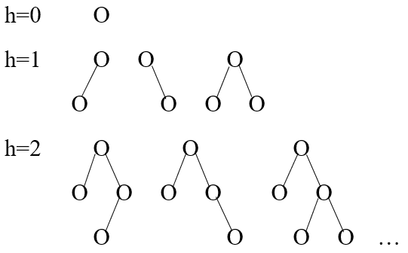
4.13 AVL树
AVL树定义
1 AVL树是一棵中序二叉树；
2若树高h>0，则内顶点的左右子树的高度差不超过1，若内顶点v的高度为1，要么v的左右子树的高度均为0，要么一个子树高度为0、一个子树为空。
如下所示高度分别为0、1、2的AVL树。
第4章 集合操作的数据结构

Slide 50
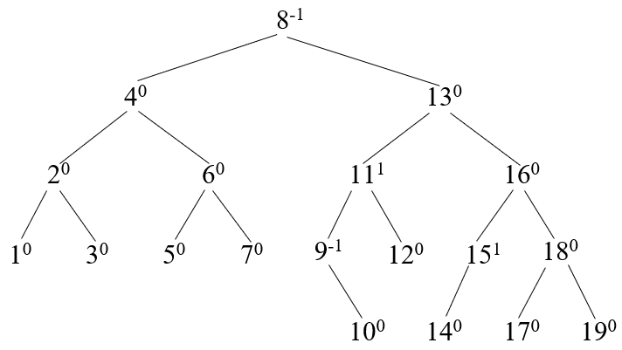
如下所示一棵高度为4且有19个顶点的AVL树。
第4章 集合操作的数据结构

Slide 51
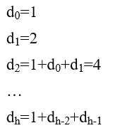
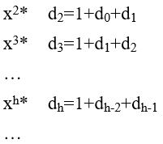
基本性质
设AVL树T高h，显然顶点数不超过2^{h+1}-1；T至少包含d_{h}个顶点，则
构造母函数
g(x)=d₀+d₁x+d₂x²+…+d_{h}x^{h}+… (-1<x<1)
第4章 集合操作的数据结构

Slide 52
求和得
g(x) - (d₀+d₁x) = (x²+x³+…) + x²g(x) +x(g(x) – d₀)
g(x) = a/(s-x) + b/(t+x) -1/(1-x)
其中 s=(√5-1)/2 t=(√5+1)/2
a=(3+√5)/(2√5) b=(3-√5)/(2√5)
s*t=1 a>1 t>3/2 ⇒ t³>27/8>3
由二项展开式
(1+x)^{m} = 1+ mx + (m(m-1))*x²/2! + ...
+ (m(m-1)…(m-(n-1)))*x^{n}/n!+…
得g(x)的通项为
d_{h} = a*t^{h+1}+(-1)^{h}*b/t^{h+1}-1 > t^{h-2}
第4章 集合操作的数据结构

Slide 53
令树中顶点个数为n，结合以上有：
t^{h-2} < n <= 2^{h+1}-1
⇒ t^{h-2} < n < 2^{h+1}
⇒ (h-2)logt < logn < h+1
⇒ logn -1 < h < 2+logn/logt
树高h是关于logn的一个紧界，使用AVL树的时间复杂度为O(logn)。
第4章 集合操作的数据结构

Slide 54
平衡因子BF
AVL树的每个顶点v包含元素E[v]，还包含一个整数值称为平衡因子BF(balance factor)，且
BF[v]=左子树高度-右子树高度
对叶顶点有BF=0，对内顶点有BF=1、0、-1，分别表示左子树比右子树高度大1、相等、小1。
第4章 集合操作的数据结构

Slide 55
插入新元素到AVL树
为插入新元素a到一棵AVL树中，必须确定a对应的新叶子l的位置，假定树包含不止一个元素，则对a的查找终止于顶点f，f至多有一个儿子，称为插位顶点。
叶顶点l的BF=0；若l成为f的左儿子，则使BF[f]+1，若l成为f的右儿子，则使BF[f]-1。
若BF[f]=0，子树f的高度没有变化；若|BF[f]|=1，子树f的高度增1，沿f到根的路径更新祖先的BF值，直至某个祖先的BF值为0或|BF|为2为止；若f或某个祖先的|BF|为2，则再平衡相应子树的高度。
第4章 集合操作的数据结构

Slide 56
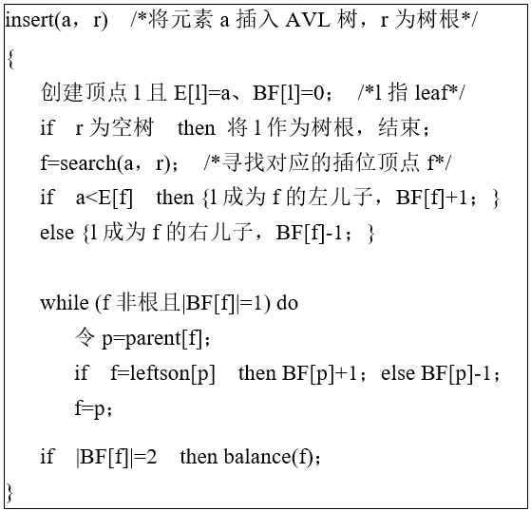
算法 插入新元素到一棵AVL树中。
第4章 集合操作的数据结构

Slide 57
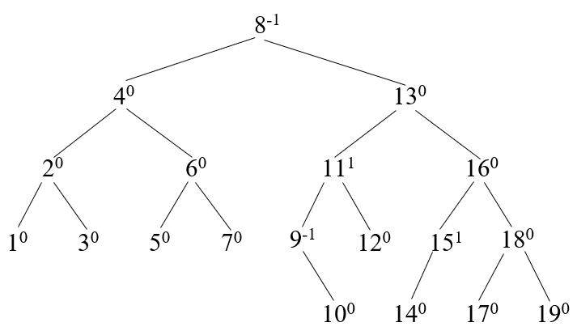
示例 为序列{4,8,16,5,3,15,14,9,6,13,7,11,12,10,1,2,19,18,17}建立一个AVL树。
示例 为序列{1,2,3,4,5,6,7,8,9,10,11,12,13,14,15,16}建立一棵AVL树。
第4章 集合操作的数据结构

Slide 58
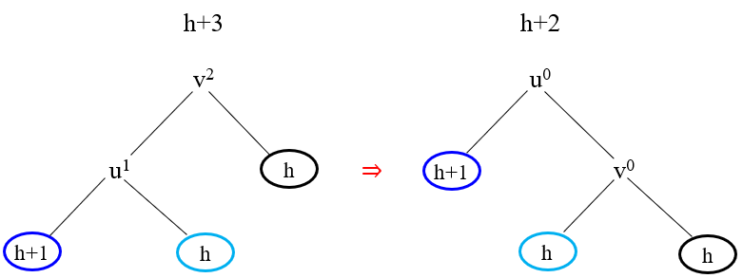
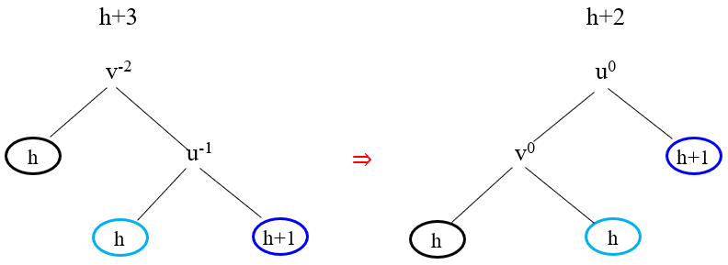
balance(v)所用方法的非形式化描述如下。
第4章 集合操作的数据结构

Slide 59
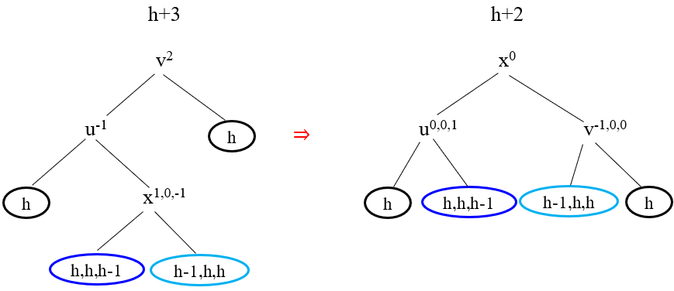
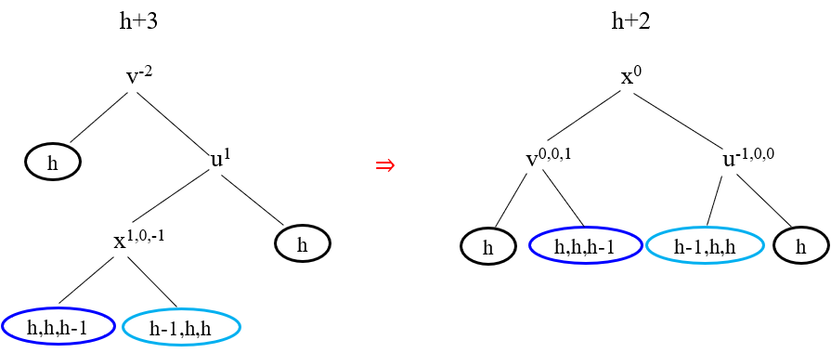
定理 算法插入新元素到含有n个顶点的AVL树的操作最多消耗O(logn)时间，算法保留AVL树的结构。
第4章 集合操作的数据结构

Slide 60
从AVL树删除元素
假定元素a相应顶点是v，5种情况：
1)v为叶顶点且为根，删除v，AVL树为空树，结束；
2)v为叶顶点且非根，删除v，若v为父亲f的左子，BF[f]-1，否则BF[f]+1；
3)v为1度点且为根，使v唯一儿子u为新根，删除v，结束；
4)v为1度点且非根，使v唯一儿子u顶替v，删除v，若v为父亲f的左子，BF[f]-1，否则BF[f]+1；
5)v为2度点，u为v左子树最大或右子树最小元素顶点，E[v]=E[u]，使v指向u，按2)或4)删除顶点v；
第4章 集合操作的数据结构

Slide 61
若|BF[f]|=1，删除结束；
若|BF[f]|=0，子树f的高度降1，接着修正祖先的BF值；
若|BF[f]|=2，子树f失去平衡，再平衡子树的高度。
算法 从AVL树中删除元素a。
第4章 集合操作的数据结构

Slide 62
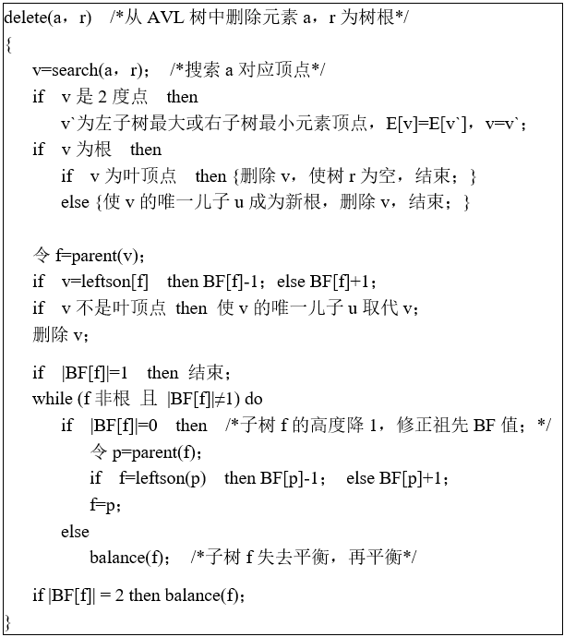
第4章 集合操作的数据结构

Slide 63
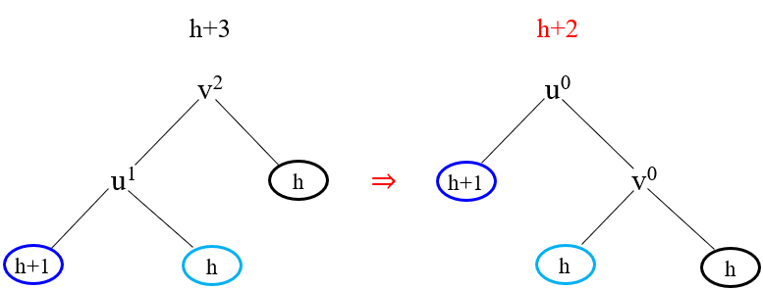
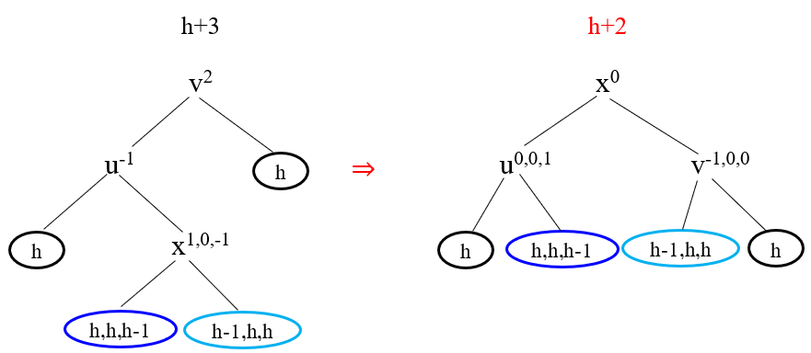
balance(v)所用方法的非形式化描述如下。
第4章 集合操作的数据结构

Slide 64
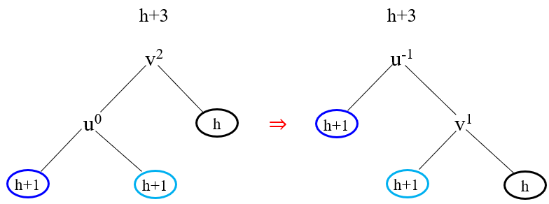
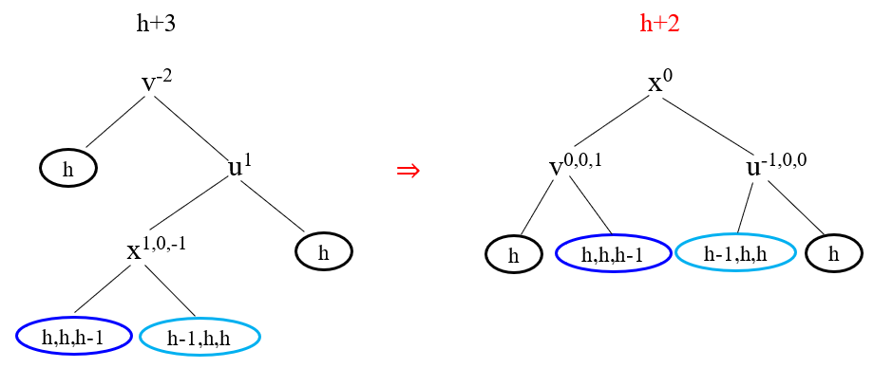
第4章 集合操作的数据结构

Slide 65
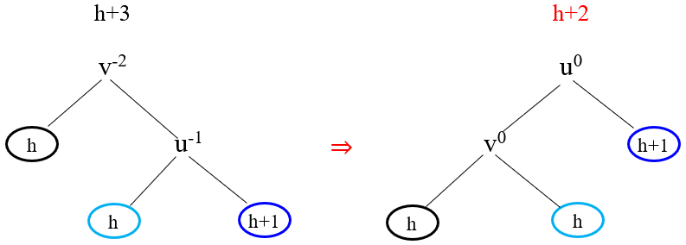
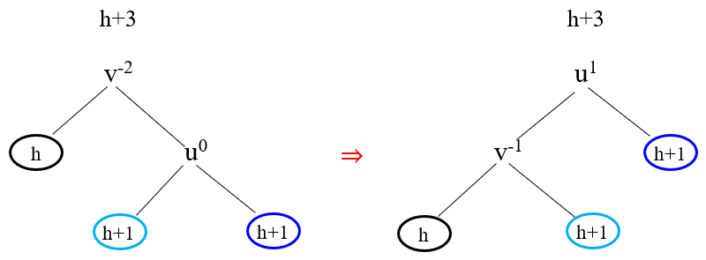
第4章 集合操作的数据结构

Slide 66
定理 从含有n个顶点的AVL树中删除一个元素的操作最多消耗O(logn)时间，算法保留AVL树的结构。
示例 AVL树如下图，删除元素序列为{8,7,6,5,4}。
第4章 集合操作的数据结构

Slide 67
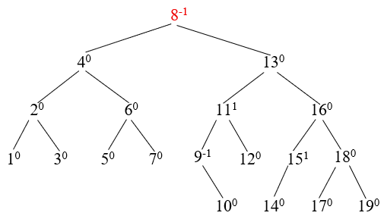
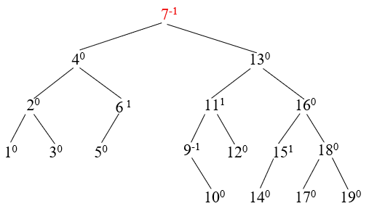
初始
删除8后
第4章 集合操作的数据结构

Slide 68
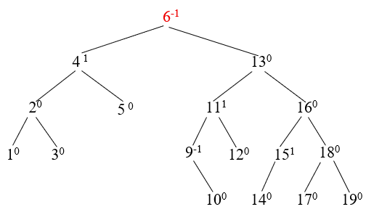
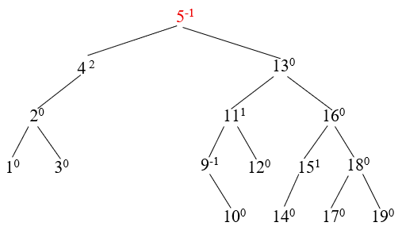
删除7后
删除6后
第4章 集合操作的数据结构

Slide 69
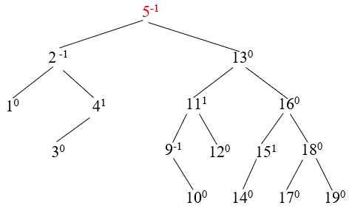
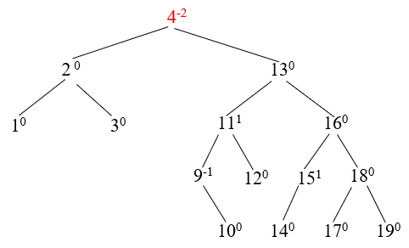
平衡后
删除5后
第4章 集合操作的数据结构

Slide 70
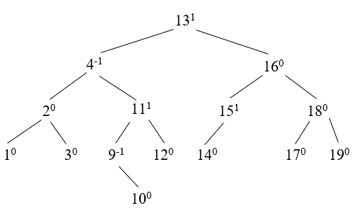
平衡后
第4章 集合操作的数据结构

Slide 71
随堂测试
1 请为序列{10,20,30,40,50,60,70,80,90,100,110,120,130,140,150,160}建立一棵23树。
2 请为序列{10,20,30,40,50,60,70,80,90,100,110,120,130,140,150,160}建立一棵AVL树。
第4章 集合操作的数据结构

Slide 72
课后作业
1 请为序列{160,150,140,130,120,110,100,90,80,70,60,50,40,30,20,10}建立一棵23树。
2 请为序列{160,150,140,130,120,110,100,90,80,70,60,50,40,30,20,10}建立一棵AVL树。
第4章 集合操作的数据结构

Slide 73
上机作业
上机任务3 平衡树。设计数据集和查找数据集，数据量分别不小于2^{i}和2^{j}，i>=20、j>=10，均以文本文件形式放在外存。
对数据集建立平衡树，使用查找数据集对数据集进行查找，分别统计建立平衡树和完成所有查找所花费的时间。
说明：实践中NTFS文件系统、数据库及其索引就使用了平衡树技术。数据库是一个记录的序列，每个记录含有若干记录项，索引文件是一个以某个记录项为关键值所建立的的平衡树，平衡树的组织比较复杂。有兴趣的同学可查阅相关材料。
第4章 集合操作的数据结构

Slide 74
第4章 集合操作的数据结构

